Slide 1
K-Means ClusterIng

Slide 2
K-Means Clustering nedir?
K-Means Clustering, bir nevi verileri sınıflandırmadır/kümelendirmedir fakat classificationdan farkı herhangi bir trained y değeri olmamasıdır.
Örneğin, classification metodlarını çalışırken verisetimizde «y» değeri olarak tanımlanan bir bağımlı değişken vardı. Clustering yaparken böyle bir bağımlı değişkenimiz yani y değerimiz veri setimizde olmayacak.
Kısaca, direkt olarak biz kendimiz verileri sınıflandırmaya çalışacağız.
Clustering yaparak yani verileri kümeleyerek, yeni bir veri noktasının hangi kümeye ve sınıfa ait olduğunu bulmaya çalışacağız.
Python kodlarına baktığında daha iyi anlayacaksın, tanımlanan herhangi bir y değeri olmayacak.

Slide 3
ALGORİTMANIN AŞAMALARI

Slide 4
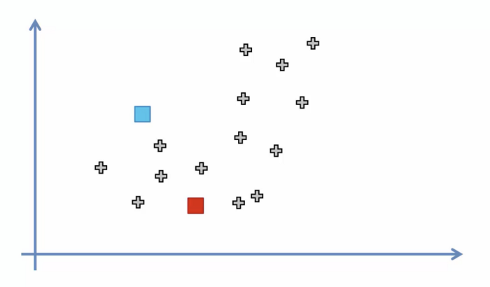
1 – K random noktayı küme merkezi olarak belirliyoruz. (centroids)

Slide 5
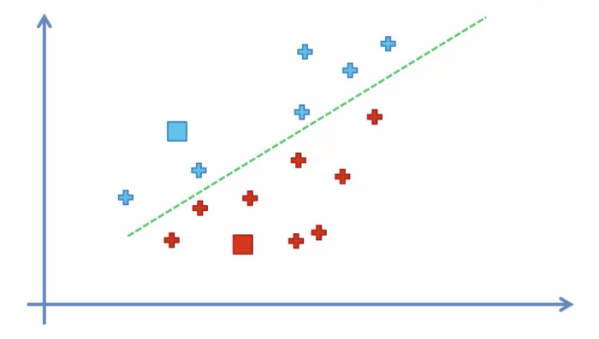
2 – Merkez dışındaki verilerin mesafelerine göre kümelendirilmesi

Slide 6
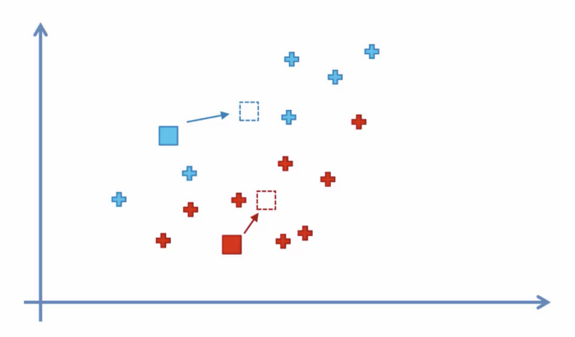
3- İkinci aşamada yapılan kümelendirmeye göre yeni merkezler belirleniyor. Bunu yaparken noktaların ortalama uzaklıkları kullanılıyor.

Slide 7
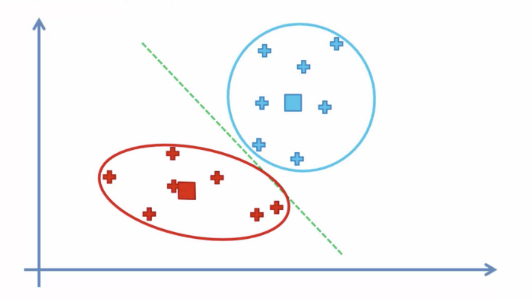
4- Küme ve küme merkezleri sabitleninceye kadar 2. ve 3. aşama tekrar edilir.

Slide 8
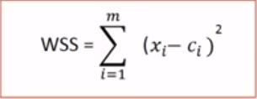
K değeri (küme sayısı) nasıl belirlenir?
K değerini yani doğru küme sayısını belirlemek için WCSS (Within Cluster Sum of Squares) tekniği kullanılır. WCSS,her bir noktanın küme merkezine uzaklığının karesini alarak hesaplanır.

Slide 9
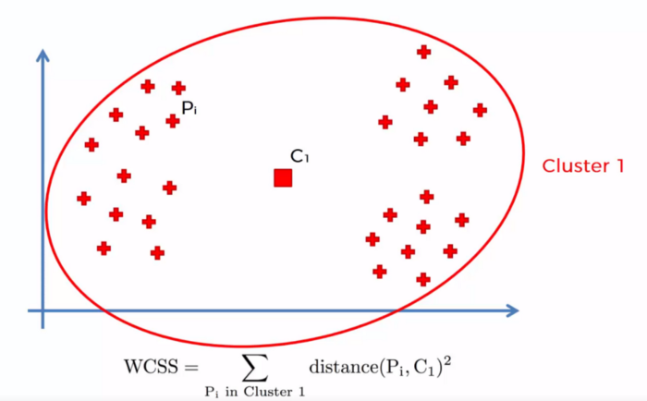
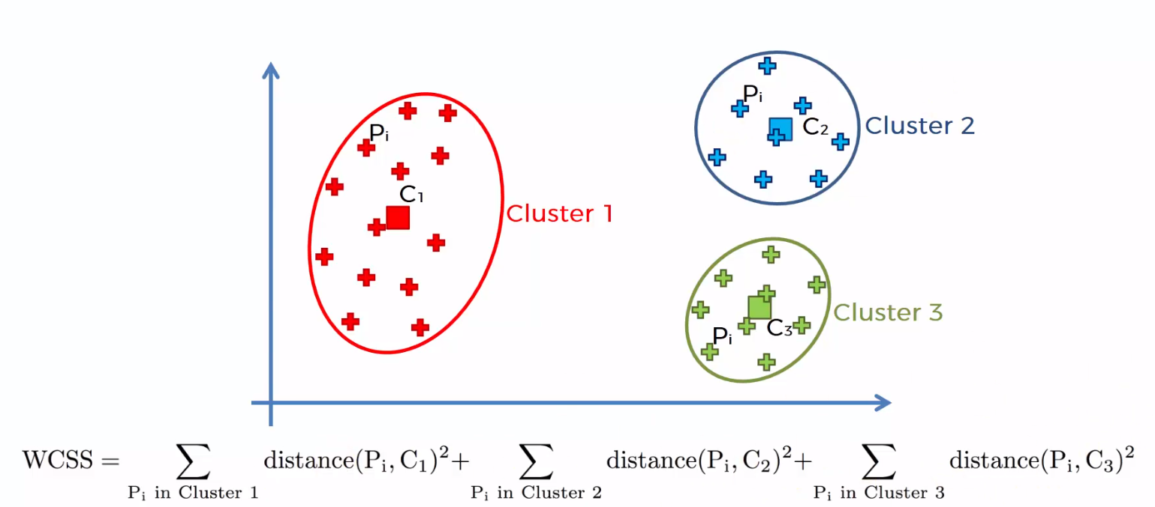

Slide 10
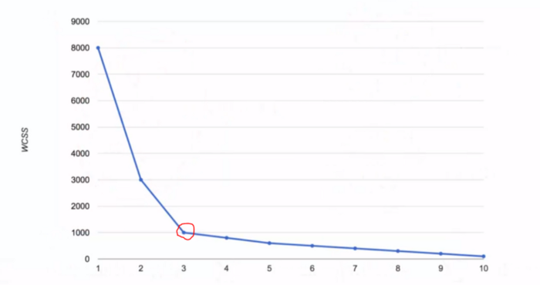
Dirsek Metodu (Elbow Method)
WCSS değerleri hesaplandıktan sonra grafiğe dökülür ve grafiğin dirsek oluşturduğu yani «level off» olmaya başladığı nokta, K değeri olarak seçilir. Aşağıdaki grafikte K=3 olarak seçilmelidir.

